Slide 1
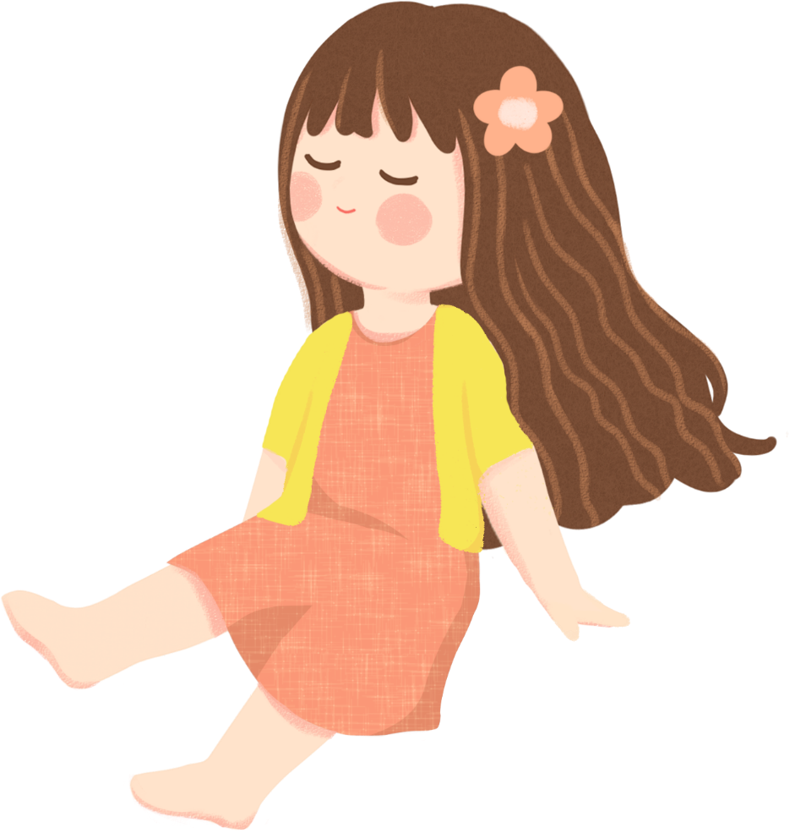


Luyện từ và câu
ÔN TẬP VỀ DẤU CÂU
(Dấu chấm, chấm hỏi, chấm than)

Slide 2



MỤC TIÊU
- Ôn tập về cách sử dụng dấu chấm, dấu chấm hỏi, dấu chấm than.
- Nâng cao kĩ năng phát hiện, sử dụng dấu chấm, dấu chấm hỏi, dấu chấm than.

Slide 3
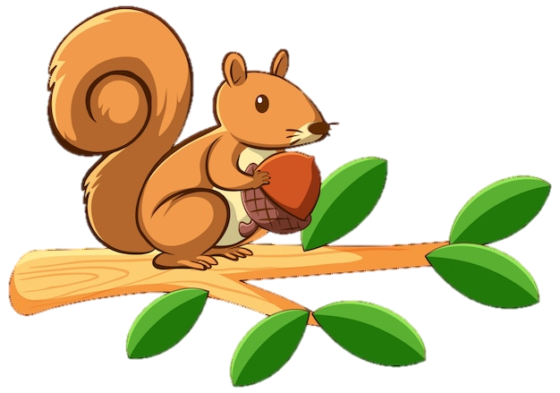
KHỞI ĐỘNG

Slide 4
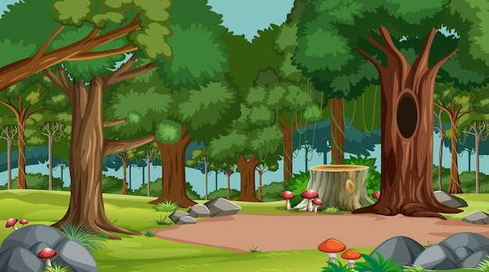
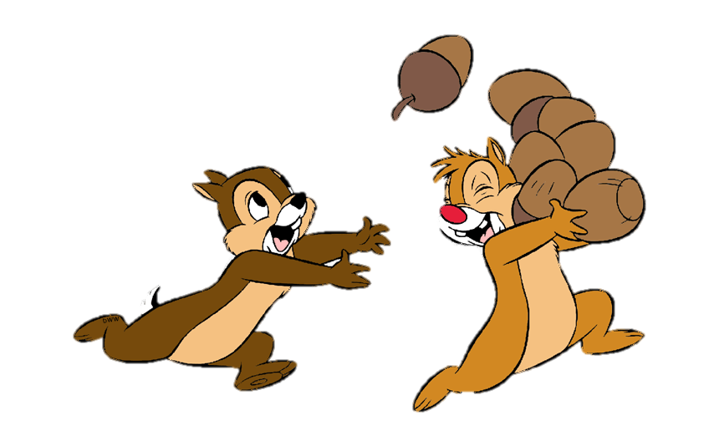

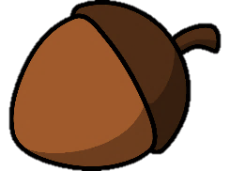

ĐI TÌM HẠT DẺ

Slide 5

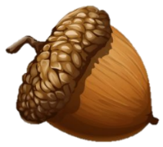
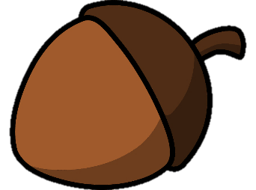
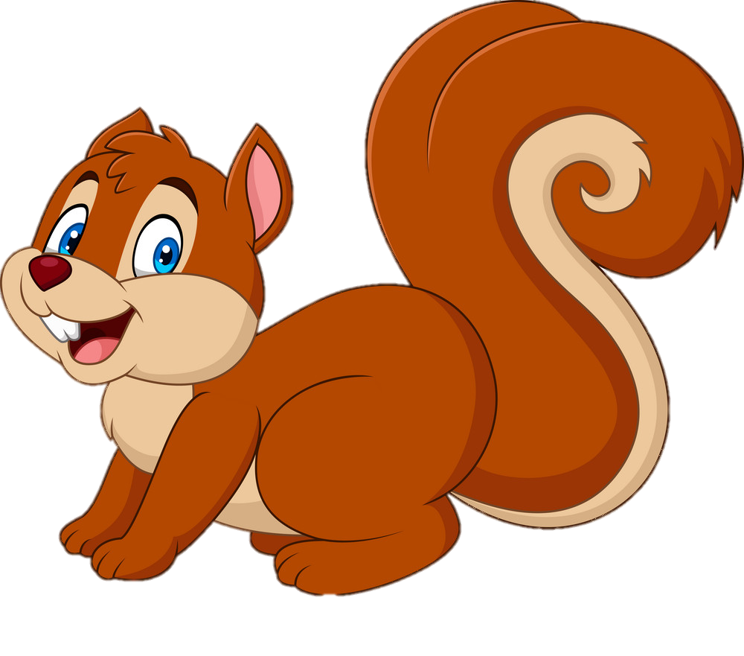

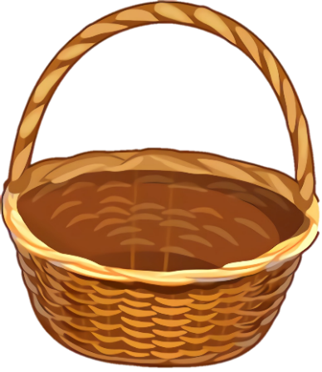
Sắp đến mùa đông rồi, chúng ta vào rừng nhặt ít hạt dẻ để trữ qua mùa đông nào sóc con ơi.
Dạ.̣

Slide 6



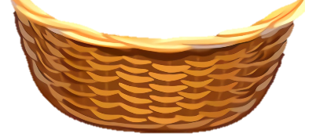

2
1
3
Notes:
Trong khu rừng có rất nhiều hạt dẻ, chúng ta hãy cùng giúp bạn sóc nhặt hạt dẻ bẳng cách trả lời đúng các câu hỏi của cô nhé!
- Nhấp vào từng hạt dẻ để trả lời câu hỏi→nhấp vào các con số để di chuyển hạt dẻ vào giõ tương ứng với từng câu hỏi→nhấp vào icon next để đến slide tiếp theo.

Slide 7
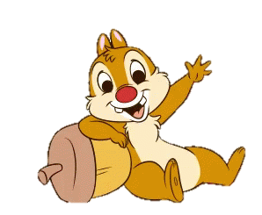




Dấu chấm dùng để làm gì?
1
A
B
Dùng để kết thúc
câu kể
Dùng để kết thúc
câu hỏi
C
D
Dùng để nối các vế
trong câu ghép
Dùng để kết thúc
câu cảm, câu khiến
Notes:
Nhấp vào đáp án được lựa chọn→ nhấp vào nút back để trờ lại slide trước

Slide 8

Cho câu: “Bạn thức dậy lúc mấy giờ ◻
Dấu câu thích hợp điền vào ◻ là:
2
A
B
Dấu chấm than ( ! )
Dấu chấm hỏi ( ? )
C
D
Dấu hai chấm ( . )
Dấu phẩy ( , )

Slide 9
Để kết thúc câu cảm, câu khiến
cần dùng dấu câu nào?
3
A
B
Dấu phẩy
Dấu chấm hỏi
C
D
Dấu hai chấm
Dấu chấm than

Slide 10





Slide 11


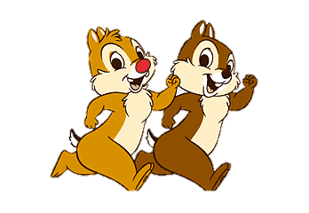

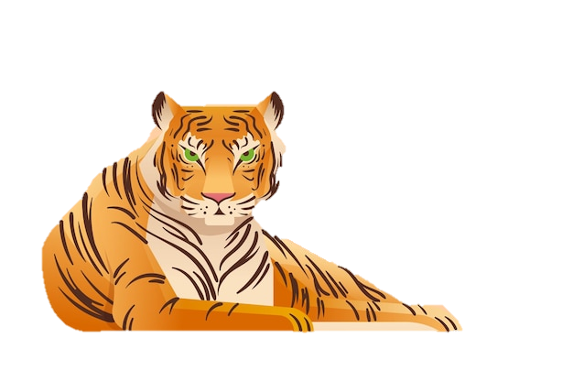



Notes:
Hai mẹ con sóc Nâu đang trên đường trở về nhà thì lại gặp nhiều con vật nguy hiểm muốn ăn thịt mình. Các em tiếp tục giúp 2 mẹ con sóc trở về nhà an toàn nhé.
Nhấp vào từng con vật theo thứ tự rắn→hổ→diều hâu.
Nhấp vào mũi tên để đi tới slide tiếp theo

Slide 12
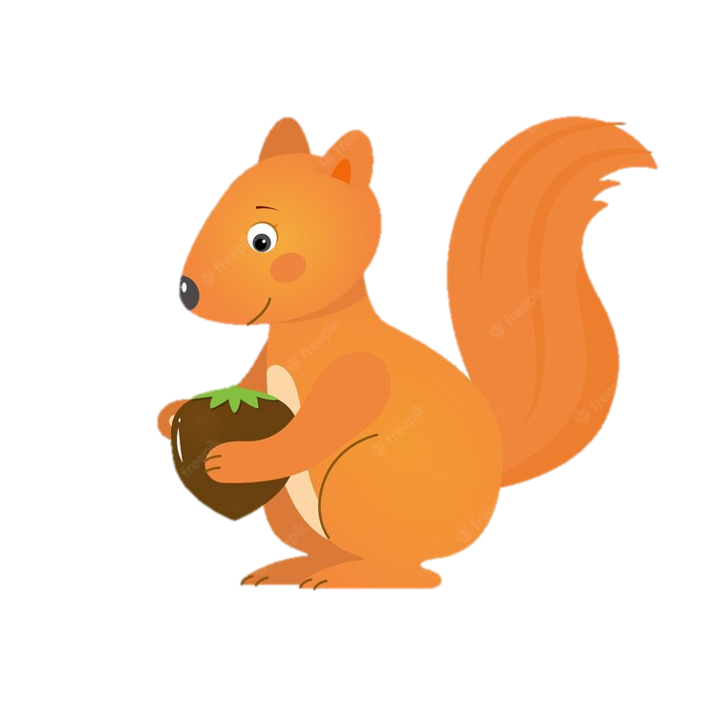
Luyện tập

Slide 13
Bài 1: Tìm các dấu chấm, chấm hỏi và chấm than trong mẩu chuyện vui dưới đây. Cho biết mỗi dấu câu ấy được dùng làm gì?
Kỉ lục thế giới
Một vận động viên đang tích cực luyện tập để tham gia thế vận hội. Không may, anh bị cảm nặng. Bác sĩ bảo:
- Anh sốt cao lắm! Hãy nghỉ ngơi ít ngày đã!
Người bệnh hỏi:
- Thưa bác sĩ, tôi sốt bao nhiêu độ?
Bác sĩ đáp:
- Bốn mươi mốt độ.
Nghe thấy thế, anh chàng ngồi phắt dậy:
- Thế kỉ lục thế giới là bao nhiêu?
MINH CHÂU sưu tầm
(1)
(2)
(3)
(4)
(5)
(6)
(7)
(8)
(9)
(10)
(11)

Slide 14
Tác dụng của dấu chấm
开头
Kỉ lục thế giới
Một vận động viên đang tích cực luyện tập để tham gia thế vận hội. Không may, anh bị cảm nặng. Bác sĩ bảo:
- Anh sốt cao lắm! Hãy nghỉ ngơi ít ngày đã!
Người bệnh hỏi:
- Thưa bác sĩ, tôi sốt bao nhiêu độ?
Bác sĩ đáp:
- Bốn mươi mốt độ.
Nghe thấy thế, anh chàng ngồi phắt dậy:
- Thế kỉ lục thế giới là bao nhiêu?
MINH CHÂU sưu tầm
(1)
(2)
Tác dụng
Dấu chấm đặt cuối các câu (1), (2) và (9) dùng để kết thúc các câu kể.
(9)

Slide 15
Tác dụng của dấu chấm hỏi
开头
Kỉ lục thế giới
Một vận động viên đang tích cực luyện tập để tham gia thế vận hội. Không may, anh bị cảm nặng. Bác sĩ bảo:
- Anh sốt cao lắm! Hãy nghỉ ngơi ít ngày đã!
Người bệnh hỏi:
- Thưa bác sĩ, tôi sốt bao nhiêu độ ?
Bác sĩ đáp:
- Bốn mươi mốt độ.
Nghe thấy thế, anh chàng ngồi phắt dậy:
- Thế kỉ lục thế giới là bao nhiêu?
MINH CHÂU sưu tầm
Tác dụng
Dấu chấm hỏi đặt cuối các câu (7) và (11) dùng để kết thúc các câu hỏi.
(7)
(11)

Slide 16
Tác dụng của dấu chấm than
开头
Kỉ lục thế giới
Một vận động viên đang tích cực luyện tập để tham gia thế vận hội. Không may, anh bị cảm nặng. Bác sĩ bảo:
- Anh sốt cao lắm! Hãy nghỉ ngơi ít ngày đã!
Người bệnh hỏi:
- Thưa bác sĩ, tôi sốt bao nhiêu độ?
Bác sĩ đáp:
- Bốn mươi mốt độ.
Nghe thấy thế, anh chàng ngồi phắt dậy:
- Thế kỉ lục thế giới là bao nhiêu?
MINH CHÂU sưu tầm
(4)
(5)
Tác dụng
Dấu chấm than đặt cuối các câu (4) và (5) dùng để kết thúc các câu cảm (câu 4),
câu khiến (câu 5).

Slide 17
Bài 1
Câu | Dấu câu | Tác dụng
Câu (1), (2) và (9) | Dấu chấm | Dùng để kết thúc các câu kể.
Câu (7) và (11) | Dấu chấm hỏi | Dùng để kết thúc các câu hỏi.
Câu (4) và (5) | Dấu chấm than | Dùng để kết thúc các câu cảm (Câu 4), câu khiến (câu 5).

Slide 18
Tính khôi hài của mẩu chuyện vui
Kỉ lục thế giới là gì?
Vận động viên lúc nào cũng chỉ nghĩ đến kỉ lục nên khi bác sĩ nói anh sốt 41 độ, anh hỏi ngay: Kỉ lục thế giới (về sốt cao) là bao nhiêu. Trong thực tế không có kỉ lục thế giới về sốt.
Notes:
Nhấp vào mũi tên để quay trở về slide trước.

Slide 19
Bài 2: Có thể đặt dấu chấm vào những chỗ nào trong bài văn sau? Viết lại các chữ đầu câu cho đúng quy định.
Thiên đường của phụ nữ
Thành phố Giu-chi-tan nằm ở phía nam Mê-hi-cô là thiên đường của phụ nữ ở đây, đàn ông có vẻ mảnh mai, còn đàn bà lại đẫy đà, mạnh mẽ trong mỗi gia đình, khi một đứa bé sinh ra là phái đẹp thì cả nhà nhảy cẫng lên vì vui sướng, hết lời tạ ơn đấng tối cao.
Nhưng điều đáng nói là những đặc quyền đặc lợi của phụ nữ trong bậc thang xã hội ở Giu-chi-tan, đứng trên hết là phụ nữ, kế đó là những người giả trang phụ nữ, còn ở nấc cuối cùng là... đàn ông điều này thể hiện trong nhiều tập quán của xã hội chẳng hạn, muốn tham gia môt lễ hội, đàn ông phải được một phụ nữ mời và giá vé vào cửa là 20 pê-xô dành cho phụ nữ chính cống hoặc những chàng trai giả gái, còn đàn ông: 70 pê-xô nhiều chàng trai mới lớn thèm thuồng những đặc quyền đặc lợi của phụ nữ đến nỗi có lắm anh tìm cách trở thành... con gái.
Theo Tạp chí THẾ GIỚI MỚI

Slide 20
Thiên đường của phụ nữ
Thành phố Giu-chi-tan nằm ở phía nam Mê-hi-cô là thiên đường của phụ nữ ở đây, đàn ông có vẻ mảnh mai, còn đàn bà lại đẫy đà, mạnh mẽ trong mỗi gia đình, khi một đứa bé sinh ra là phái đẹp thì cả nhà nhảy cẫng lên vì vui sướng, hết lời tạ ơn đấng tối cao.
Nhưng điều đáng nói là những đặc quyền đặc lợi của phụ nữ trong bậc thang xã hội ở Giu-chi-tan, đứng trên hết là phụ nữ, kế đó là những người giả trang phụ nữ, còn ở nấc cuối cùng là... đàn ông điều này thể hiện trong nhiều tập quán của xã hội chẳng hạn, muốn tham gia môt lễ hội, đàn ông phải được một phụ nữ mời và giá vé vào cửa là 20 pê-xô dành cho phụ nữ chính cống hoặc những chàng trai giả gái, còn đàn ông: 70 pê-xô nhiều chàng trai mới lớn thèm thuồng những đặc quyền đặc lợi của phụ nữ đến nỗi có lắm anh tìm cách trở thành... con gái.
Theo Tạp chí THẾ GIỚI MỚI
Thiên đường của phụ nữ
Thành phố Giu-chi-tan nằm ở phía nam Mê-hi-cô là thiên đường của phụ nữ. Ở đây, đàn ông có vẻ mảnh mai, còn đàn bà lại đẫy đà, mạnh mẽ trong mỗi gia đình, khi một đứa bé sinh ra là phái đẹp thì cả nhà nhảy cẫng lên vì vui sướng, hết lời tạ ơn đấng tối cao.
Nhưng điều đáng nói là những đặc quyền đặc lợi của phụ nữ trong bậc thang xã hội ở Giu-chi-tan, đứng trên hết là phụ nữ, kế đó là những người giả trang phụ nữ, còn ở nấc cuối cùng là... đàn ông điều này thể hiện trong nhiều tập quán của xã hội chẳng hạn, muốn tham gia môt lễ hội, đàn ông phải được một phụ nữ mời và giá vé vào cửa là 20 pê-xô dành cho phụ nữ chính cống hoặc những chàng trai giả gái, còn đàn ông: 70 pê-xô nhiều chàng trai mới lớn thèm thuồng những đặc quyền đặc lợi của phụ nữ đến nỗi có lắm anh tìm cách trở thành... con gái.
Theo Tạp chí THẾ GIỚI MỚI
Thiên đường của phụ nữ
Thành phố Giu-chi-tan nằm ở phía nam Mê-hi-cô là thiên đường của phụ nữ. Ở đây, đàn ông có vẻ mảnh mai, còn đàn bà lại đẫy đà, mạnh mẽ. Trong mỗi gia đình, khi một đứa bé sinh ra là phái đẹp thì cả nhà nhảy cẫng lên vì vui sướng, hết lời tạ ơn đấng tối cao.
Nhưng điều đáng nói là những đặc quyền đặc lợi của phụ nữ trong bậc thang xã hội ở Giu-chi-tan, đứng trên hết là phụ nữ, kế đó là những người giả trang phụ nữ, còn ở nấc cuối cùng là... đàn ông điều này thể hiện trong nhiều tập quán của xã hội chẳng hạn, muốn tham gia môt lễ hội, đàn ông phải được một phụ nữ mời và giá vé vào cửa là 20 pê-xô dành cho phụ nữ chính cống hoặc những chàng trai giả gái, còn đàn ông: 70 pê-xô nhiều chàng trai mới lớn thèm thuồng những đặc quyền đặc lợi của phụ nữ đến nỗi có lắm anh tìm cách trở thành... con gái.
Theo Tạp chí THẾ GIỚI MỚI
Thiên đường của phụ nữ
Thành phố Giu-chi-tan nằm ở phía nam Mê-hi-cô là thiên đường của phụ nữ. Ở đây, đàn ông có vẻ mảnh mai, còn đàn bà lại đẫy đà, mạnh mẽ. Trong mỗi gia đình, khi một đứa bé sinh ra là phái đẹp thì cả nhà nhảy cẫng lên vì vui sướng, hết lời tạ ơn đấng tối cao.
Nhưng điều đáng nói là những đặc quyền đặc lợi của phụ nữ. Trong bậc thang xã hội ở Giu-chi-tan, đứng trên hết là phụ nữ, kế đó là những người giả trang phụ nữ, còn ở nấc cuối cùng là... đàn ông điều này thể hiện trong nhiều tập quán của xã hội chẳng hạn, muốn tham gia môt lễ hội, đàn ông phải được một phụ nữ mời và giá vé vào cửa là 20 pê-xô dành cho phụ nữ chính cống hoặc những chàng trai giả gái, còn đàn ông: 70 pê-xô nhiều chàng trai mới lớn thèm thuồng những đặc quyền đặc lợi của phụ nữ đến nỗi có lắm anh tìm cách trở thành... con gái.
Theo Tạp chí THẾ GIỚI MỚI
Thiên đường của phụ nữ
Thành phố Giu-chi-tan nằm ở phía nam Mê-hi-cô là thiên đường của phụ nữ. Ở đây, đàn ông có vẻ mảnh mai, còn đàn bà lại đẫy đà, mạnh mẽ. Trong mỗi gia đình, khi một đứa bé sinh ra là phái đẹp thì cả nhà nhảy cẫng lên vì vui sướng, hết lời tạ ơn đấng tối cao.
Nhưng điều đáng nói là những đặc quyền đặc lợi của phụ nữ. Trong bậc thang xã hội ở Giu-chi-tan, đứng trên hết là phụ nữ, kế đó là những người giả trang phụ nữ, còn ở nấc cuối cùng là... đàn ông. Điều này thể hiện trong nhiều tập quán của xã hội chẳng hạn, muốn tham gia môt lễ hội, đàn ông phải được một phụ nữ mời và giá vé vào cửa là 20 pê-xô dành cho phụ nữ chính cống hoặc những chàng trai giả gái, còn đàn ông: 70 pê-xô nhiều chàng trai mới lớn thèm thuồng những đặc quyền đặc lợi của phụ nữ đến nỗi có lắm anh tìm cách trở thành... con gái.
Theo Tạp chí THẾ GIỚI MỚI
Thiên đường của phụ nữ
Thành phố Giu-chi-tan nằm ở phía nam Mê-hi-cô là thiên đường của phụ nữ. Ở đây, đàn ông có vẻ mảnh mai, còn đàn bà lại đẫy đà, mạnh mẽ. Trong mỗi gia đình, khi một đứa bé sinh ra là phái đẹp thì cả nhà nhảy cẫng lên vì vui sướng, hết lời tạ ơn đấng tối cao.
Nhưng điều đáng nói là những đặc quyền đặc lợi của phụ nữ. Trong bậc thang xã hội ở Giu-chi-tan, đứng trên hết là phụ nữ, kế đó là những người giả trang phụ nữ, còn ở nấc cuối cùng là... đàn ông. Điều này thể hiện trong nhiều tập quán của xã hội. Chẳng hạn, muốn tham gia môt lễ hội, đàn ông phải được một phụ nữ mời và giá vé vào cửa là 20 pê-xô dành cho phụ nữ chính cống hoặc những chàng trai giả gái, còn đàn ông: 70 pê-xô nhiều chàng trai mới lớn thèm thuồng những đặc quyền đặc lợi của phụ nữ đến nỗi có lắm anh tìm cách trở thành... con gái.
Theo Tạp chí THẾ GIỚI MỚI
Thiên đường của phụ nữ
Thành phố Giu-chi-tan nằm ở phía nam Mê-hi-cô là thiên đường của phụ nữ. Ở đây, đàn ông có vẻ mảnh mai, còn đàn bà lại đẫy đà, mạnh mẽ. Trong mỗi gia đình, khi một đứa bé sinh ra là phái đẹp thì cả nhà nhảy cẫng lên vì vui sướng, hết lời tạ ơn đấng tối cao.
Nhưng điều đáng nói là những đặc quyền đặc lợi của phụ nữ. Trong bậc thang xã hội ở Giu-chi-tan, đứng trên hết là phụ nữ, kế đó là những người giả trang phụ nữ, còn ở nấc cuối cùng là... đàn ông. Điều này thể hiện trong nhiều tập quán của xã hội. Chẳng hạn, muốn tham gia môt lễ hội, đàn ông phải được một phụ nữ mời và giá vé vào cửa là 20 pê-xô dành cho phụ nữ chính cống hoặc những chàng trai giả gái, còn đàn ông: 70 pê-xô. Nhiều chàng trai mới lớn thèm thuồng những đặc quyền đặc lợi của phụ nữ đến nỗi có lắm anh tìm cách trở thành... con gái.
Theo Tạp chí THẾ GIỚI MỚI

Slide 21
Thiên đường của phụ nữ
Thành phố Giu-chi-tan nằm ở phía nam Mê-hi-cô là thiên đường của phụ nữ. Ở đây, đàn ông có vẻ mảnh mai, còn đàn bà lại đẫy đà, mạnh mẽ. Trong mỗi gia đình, khi một đứa bé sinh ra là phái đẹp thì cả nhà nhảy cẫng lên vì vui sướng, hết lời tạ ơn đấng tối cao.
Nhưng điều đáng nói là những đặc quyền đặc lợi của phụ nữ. Trong bậc thang xã hội ở Giu-chi-tan, đứng trên hết là phụ nữ, kế đó là những người giả trang phụ nữ, còn ở nấc cuối cùng là... đàn ông. Điều này thể hiện trong nhiều tập quán của xã hội. Chẳng hạn, muốn tham gia môt lễ hội, đàn ông phải được một phụ nữ mời và giá vé vào cửa là 20 pê-xô dành cho phụ nữ chính cống hoặc những chàng trai giả gái, còn đàn ông: 70 pê-xô. Nhiều chàng trai mới lớn thèm thuồng những đặc quyền đặc lợi của phụ nữ đến nỗi có lắm anh tìm cách trở thành... con gái.
Theo Tạp chí THẾ GIỚI MỚI
(1)
(2)
(3)
(5)
(4)
(6)
(7)
(8)

Slide 22
Bài văn nói về điều gì?
Kể chuyện thành phố Giu-chi-tan ở Mê-hi-cô là nơi phụ nữ được đề cao, được hưởng những đặc quyền đặc lợi.

Slide 23

CÓ THỂ BẠN CHƯA BIẾT
20 pê - xô
21.806 đồng
70 pê - xô
76.321 đồng
Notes:
Nhấp vào mũi tên để quay trở về slide trước.

Slide 24
Bài 3: Khi chép lại mẩu chuyện vui dưới đây, bạn Hùng đã dùng sai một số dấu câu. Em hãy giúp bạn chữa lại những lỗi đó.
Tỉ số chưa được mở
Nam: - Hùng này, hai bài kiểm tra Tiếng Việt và Toán hôm qua, cậu được mấy điểm.
Hùng: - Vẫn chưa mở được tỉ số.
Nam: - Nghĩa là sao!
Hùng: - Vẫn đang hòa không – không?
Nam: ?!
MINH CHÂU sưu tầm
(1)
(2)
(3)
(4)
(5)

Slide 25
Tỉ số chưa được mở
Nam: - Hùng này, hai bài kiểm tra Tiếng Việt và Toán hôm qua, cậu được mấy điểm
Hùng: - Vẫn chưa mở được tỉ số.
Nam: - Nghĩa là sao
Hùng: - Vẫn đang hòa không – không
Nam: ?!
MINH CHÂU sưu tầm
.
(1)
?
Sửa lỗi
Sửa lỗi
Sửa lỗi
Sửa lỗi
Sửa lỗi
(2)
Câu (3) là câu hỏi→ phải sửa dấu chấm than thành dấu chấm hỏi.
Câu (4) là câu kể→ phải sửa dấu chấm hỏi thành dấu chấm.
Hai dấu ? ! dùng đúng.
Dấu ? diễn tả thắc mắc của Nam, dấu ! thể hiện cảm xúc của Nam.
Câu (1) là câu hỏi→ phải sửa dấu chấm thành dấu chấm hỏi.
!
(3)
Câu (2) là câu kể
dấu chấm
dùng đúng.
?
?
.
(4)
(5)

Slide 26
Em hiểu câu trả lời của Hùng trong mẩu chuyện vui
Tỉ số chưa được mở như thế nào ?
Câu trả lời của Hùng cho biết: Hùng được 0 điểm cả hai bài kiểm tra Tiếng Việt và Toán.
Notes:
Nhấp vào mũi tên để quay trở về slide trước.

Slide 27

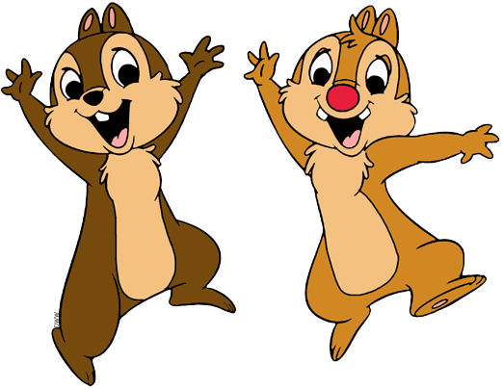


VỀ ĐẾN NHÀ AN TOÀN RỒI

Slide 28

ĐÁNH GIÁ MỤC TIÊU
- Ôn tập về cách sử dụng dấu chấm, dấu chấm hỏi, dấu chấm than.
- Nâng cao kĩ năng phát hiện, sử dụng dấu chấm, dấu chấm hỏi, dấu chấm than.

Slide 29
DẶN DÒ
- Ôn lại cách dùng dấu chấm, chấm hỏi, chấm than.
- Chuẩn bị bài: “ Mở rộng vốn từ: Nam và nữ ”.
- Kể lại những mẩu chuyện vui cho người thân nghe.

Slide 30

TẠM BIỆT CÁC EM

